Slide 1
Các dạng chuẩn

Slide 2
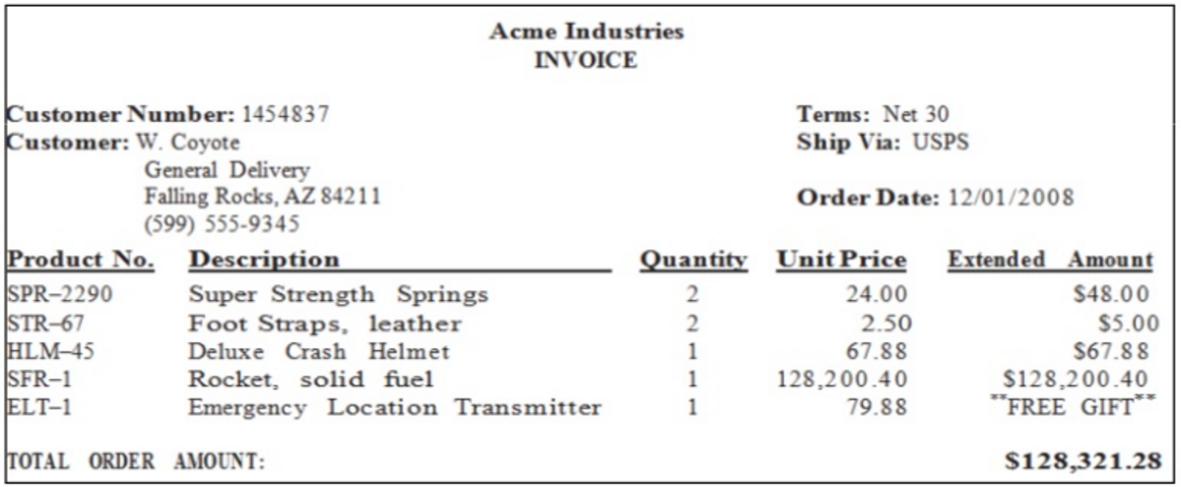
Các bất thường khi cập nhật dữ liệu
Ví dụ: với CSDL là gồm 1 bảng hóa đơn (INVOICE) cho khách hàng như sau:

Slide 3
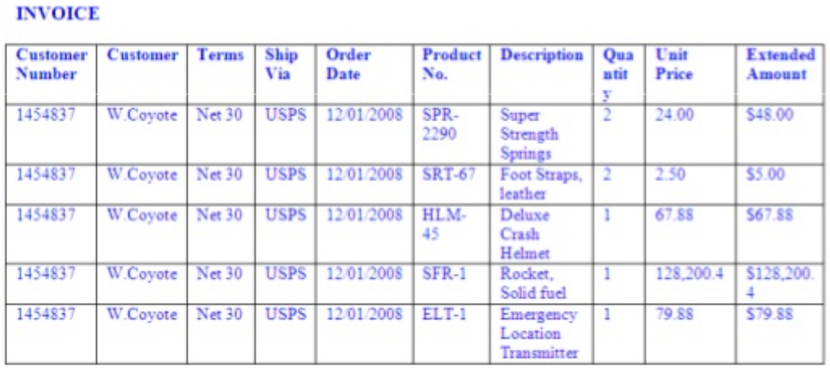
Các bất thường khi cập nhật dữ liệu (tiếp)
Ví dụ: Bảng hóa đơn (INVOICE) như sau:

Slide 4
Các bất thường khi cập nhật dữ liệu (tiếp)
Bất thường khi thêm dữ liệu:
Không thể thêm một khách hàng vào CSDL nếu khách hàng không mua một mặt hàng nào
Bất thường khi cập nhật dữ liệu:
Muốn thay đổi địa chỉ của khách hàng, phải thay đổi trên tất cả các hóa đơn của khách hàng đó bởi vì địa chỉ của khách hàng lưu trữ dư thừa trong tất cả các hóa đơn của khách hàng
Bất thường khi xóa dữ liệu:
Nếu xóa hóa đơn cuối cùng của khách hàng thì thông tin về khách hàng đó bị mất

Slide 5
Chuẩn hóa CSDL
Trong thiết kế CSDL, việc tuân thủ ngặt nghèo những chuẩn tắc chuẩn hóa CSDL giúp cho việc quản trị dữ liệu có hiệu quả, khắc phục dư thừa dữ liệu, loại bỏ các bất thường khi cập nhật CSDL.
Cần có các bước chuẩn hóa dữ liệu từ một CSDL chưa chuẩn hóa sang chuẩn hóa:
Dạng chưa chuẩn hóa (unnormalized form – UNF): quan hệ chưa chuẩn hóa là quan hệ chứa các bộ dữ liệu bị lặp lại giá trị.

Slide 6
Chuẩn hóa CSDL (tiếp)
Chuẩn hóa là quá trình phân rã lược đồ quan hệ nhằm đảm bảo các lược đồ quan hệ thỏa mãn hai tính chất
Trùng lắp dữ liệu ít nhất
Khả năng gây ra bất thường khi cập nhật được giảm thiểu
Các dạng chuẩn:
Dang chuẩn 1 (1NF)
Dạng chuẩn 2 (2NF)
Dạng chuẩn 3 (3NF)
Notes:
Ví dụ phụ thuộc hàm
Quan hệ:
SINHVIEN: MASV, HOTENSV, NAMSINH

Slide 7
Dạng chuẩn 1 (1NF)
Lược đồ quan hệ R của một CSDL được gọi là 1NF nếu tất cả các thuộc tính của R thỏa mãn cả 3 điều kiện sau:
Là nguyên tố (không là danh sách các giá trị phức hợp)
Giá trị của các thuộc tính trên các bộ là đơn vị, không chứa nhóm lặp
Không có một thuộc tính nào mà giá trị có thể tính toán được từ một số thuộc tính khác

Slide 8
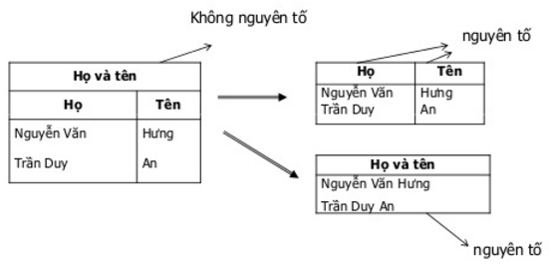
Dạng chuẩn 1 (1NF) (tiếp)
Chuyển các thuộc tính không nguyên tố thành nguyên tố

Slide 9
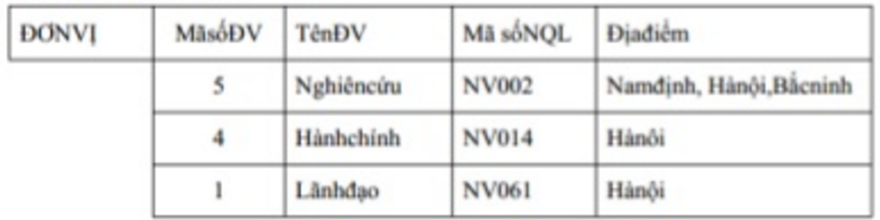
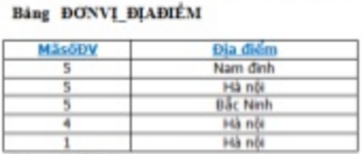
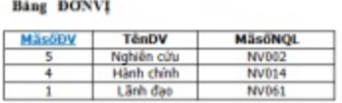
Dạng chuẩn 1 (1NF) (tiếp)
Loại bỏ các thuộc tính lặp hoặc đa trị:
tách các thuộc tính lặp/đa trị sang bảng mới, khóa của bảng mới là khóa của bảng ban đầu và khóa của các thuộc tính lặp/đa trị
Địa điểm: là thuộc tính đa trị

Slide 10
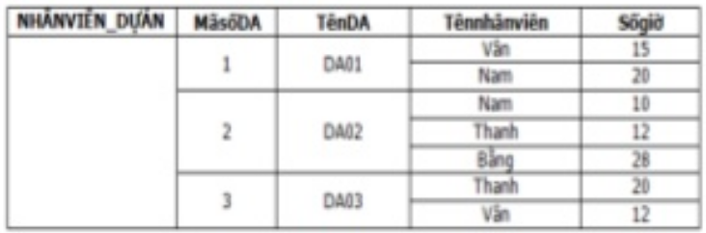
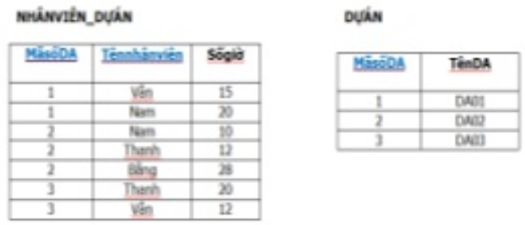
Dạng chuẩn 1 (1NF) (tiếp)
Loại bỏ các thuộc tính lặp hoặc đa trị:
Thuộc tính lặp là {Tênnhânviên, Sốgiờ}

Slide 11
Dạng chuẩn 1 (1NF) (tiếp)
Bảng INVOICE được viết thành quan hệ sau (thêm InvoiceNumber làm thuộc tính khóa cho bảng Invoice)
R(InvoiceNumber, Customer Number, Name, Address, City, State, Zip Code, Phone, Terms, Ship Via, Order Date,{Product Number, Description, Quantity, Unit Price})
Quan hệ được tách thành
INVOICE(InvoiceNumber, Customer Number, Name, Address, City, State, Zip Code, Phone, Terms, Ship Via, Order Date)
INVOICE LINE ITEM (InvoiceNumber, Product Number, Description, Quantity, Unit Price)

Slide 12
Dạng chuẩn 2 (2NF)
Quan hệ R được gọi là đạt dạng chuẩn 2 nếu đã là 1NF và tất cả các thuộc tính không khóa đều phụ thuộc hàm đầy đủ vào khóa:
Thuộc tính không khóa là thuộc tính không tham gia vào bất kỳ khóa nào
Chuẩn hóa từ 1NF – 2NF:
Tách các thuộc tính không khóa phụ thuộc vào một bộ phận của khóa chính thành một bảng riêng với khóa chính là bộ phận khóa mà chúng phụ thuộc vào

Slide 13
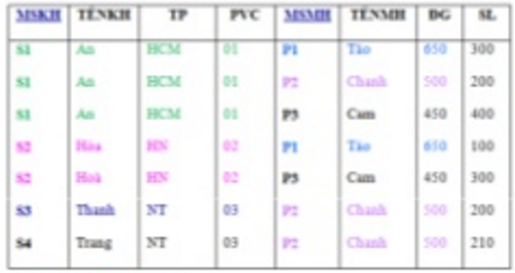
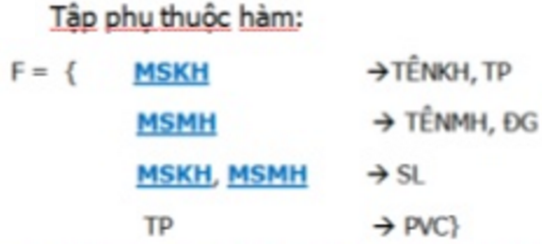
Dạng chuẩn 2 (2NF) (Tiếp)
Ví dụ:

Slide 14
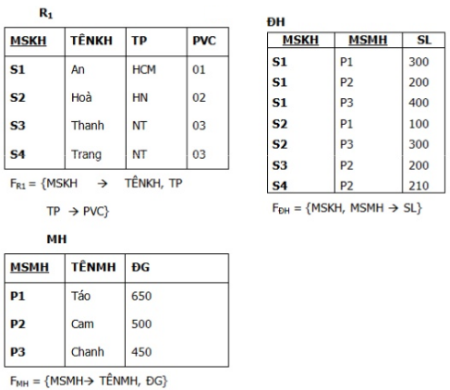
Dạng chuẩn 2 (2NF) (Tiếp)
Ví dụ: quan hệ trên được tách thành

Slide 15
Dạng chuẩn 2 (2NF) (tiếp)
CSDL INVOICE ở dạng chuẩn 1NF
R1-INVOICE(InvoiceNumber, Customer Number, Name, Address, City, State, Zip Code, Phone, Terms, Ship Via, Order Date)
R2-INVOICE LINE ITEM (InvoiceNumber, Product Number, Description, Quantity, Unit Price)

Slide 16
Dạng chuẩn 2 (2NF) (tiếp)
Ta thấy quan hệ R2-INVOICE LINE ITEM có phụ thuộc hàm vào môt phần khóa
{Product Number} -> {Description, Unit Price}
Quan hệ này được tách thành 2 quan hệ
PRODUCT (Product Number, Description, Unit Price)
R2-INVOICE LINE ITEM (InvoiceNumber, Product Number, Quantity)

Slide 17
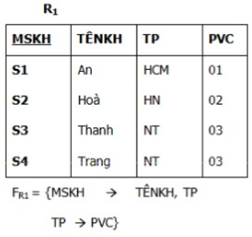
Dạng chuẩn 3 (3NF)
Quan hệ R được gọi là đạt dạng chuẩn 3 nếu thỏa mãn các điều kiện sau:
R phải đạt dạng chuẩn 2NF
Mọi thuộc tính không khóa không phụ thuộc bắc cầu vào khóa (tức là tất cả các thuộc tính phải được suy ra trực tiếp từ khóa)

Slide 18


Dạng chuẩn 3 (3NF) (tiếp)
Quy tắc chuẩn hóa về 3NF:
Loại bỏ các thuộc tính phụ thuộc bắc cầu ra khỏi quan hệ và tách chúng thành một quan hệ riêng có khóa chính là thuộc tính bắc cầu
Các thuộc tính còn lại lập thành 1 quan hệ có khóa chính là quan hệ ban đầu
MSKH | TÊNKH | TP
S1 S2 S3 S4 | An Hòa Bình Trang | HCM HN NT NT
TP | PVC
HCM HN NT | 01 01 03
$$F_{VC}=\{TP →PVC\}$$
$$F_{KH}=\{MSKH →TÊNKH, TP\}$$

Slide 19
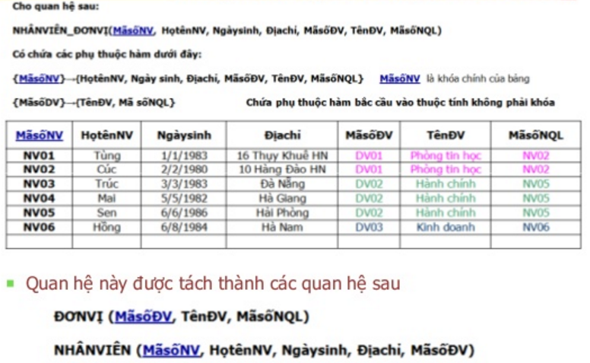
Dạng chuẩn 3 (3NF) (tiếp)

Slide 20
Dạng chuẩn 3 (3NF) (tiếp)
CSDL INVOICE ở dạng chuẩn 2NF
INVOICE(InvoiceNumber, Customer Number, Name, Address, City, State, Zip Code, Phone, Terms, Ship Via, Order Date)
PRODUCT (Product Number, Description, Unit Price)
INVOICE LINE ITEM (InvoiceNumber, Product Number, Quantity)

Slide 21
Dạng chuẩn 3 (3NF) (tiếp)
Ta thấy quan hệ INVOICE có chứa thuộc tính bắc cầu
{Customer Number} -> {Name, Address, City, State, Zip Code, Phone}
Quan hệ này được tách thành 2 quan hệ
Customer(Customer Number, Name, Address, City, State, Zip Code, Phone)
INVOICE(InvoiceNumber, Customer Number, Terms, Ship Via, Order Date)

Slide 22
Bài tập
Cho lược đồ quan hệ R={A,B,C,D,E,F,G,H,I,J} có khóa chính là A,B
Với tập phụ thuộc hàm:
AB -> C,D,E,F,G,H,I,J
A -> E,F,G,H,I,J
F -> I,J
Hãy chuẩn hóa quan hệ R về dạng chuẩn 3RF

Slide 23
Bài tập
Các quan hệ sau đã thuộc 3NF chưa? Nếu chưa, hãy chuẩn hóa về 3NF
R(XYZTV): XY->Z, Y->T, Z->V
R(XYZT): X->Y, Y->Z, Z->T
R(ABC): AB->C, B->A, C->B
R(ABCD): BD->C, AB->D, AC->B, BD->A
R(ABCD): AD->C, CD->B, BD->C
R(ABCD): A->C, B->A, A->D, AD->C
R(ABCD): A->D, C->A, D->B, AC->B
R(XYZT): XYT->Z, ZT->X, XZ->Y, XZ->T
R(XYZT): XY->Z, XYT->Z, XYZ->T, XZ->T
R(XYZT): YT->Z, XY->T, XZ->Y, YT->X
R(XYZT): YZ->X, XT->Z, ZT->Y, YT->Z

